Slide 1
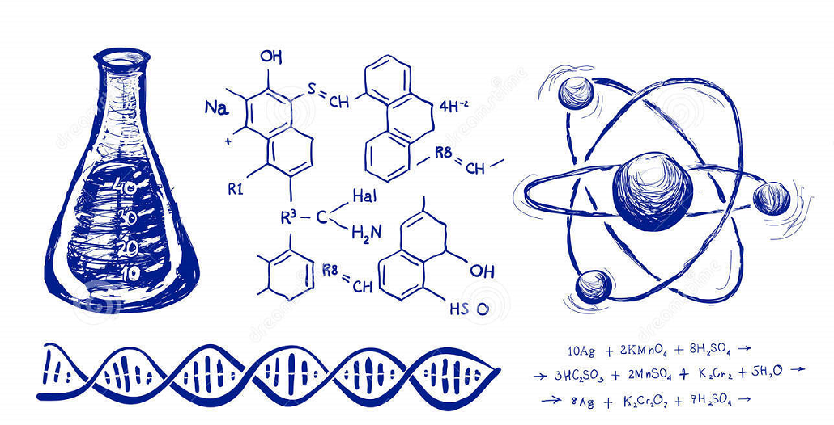
Química geral 1
A microestrutura da matéria (átomos e moléculas)
Massa atômica e outros tipos de massa
Mol
Número de Avogadro

Slide 2
Átomos e moléculas
Átomo: é a unidade fundamental de um elemento;
Todos os átomos de um elemento são idênticos em quase todos os aspectos;
Moléculas: são agrupamentos de 2 ou mais átomos;
No interior da molécula os átomos componentes permanecem juntos por forças chamadas ligações químicas.

Slide 3
Massa atômica
Toda a medida é na realidade uma comparação com um padrão escolhido adequadamente;
Átomos são unidades extremamente pequenas não sendo possível medir suas massas diretamente;
Mas é possível estabelecer uma relação entre as massas dos átomos de diferentes elementos químicos;
Primeiramente o hidrogênio (o elemento de menor densidade) foi escolhido como “padrão”e, como instrumento de medida foram usadas as reações químicas.

Slide 4
Massa Atômica
Fazendo-se reagir hidrogênio com carbono, chegou-se a conclusão de que o carbono tem massa 12 vezes maior que a massa do hidrogênio. Assim a massa do hidrogênio tem valor 1 e a do carbono 12.
Da mesma maneira, concluiu-se que o oxigênio tem massa 16 vezes maior que o hidrogênio, o enxofre 32 ...;
Mas...
Nessa época o fenômeno da isotopia não era conhecido;

Slide 5
Massa atômica
Era necessário escolher um outro padrão, dessa vez um isótopo específico;
O padrão escolhido e aceito atualmente é exatamente: é 1/12 da massa do isótopo de carbono mais comum – ¹²C;
Esse padrão é também conhecido como unidade unificada de massa atômica e recebe o símbolo u de acordo com o SI
1 u corresponde a 1,66054 . 10⁻²⁴ g.

Slide 6
Massas moleculares
É a soma das massas de seus átomos componentes e é chamada massa molecular (massa de fórmula);
Exemplo: C_{2;}H₄ = 28,0 u;
Massa do Parathion (C₁₀H₁₄O₅NSP)
Massa do sulfato de alumínio – Al₂(SO₄)₃;

Slide 7
O número de avogadro
Um único átomo é tão pequeno que, para que uma amostra de matéria possa ser vista e manipulada, esta precisa consistir em um enorme número de átomos;
É conveniente especificar um número total de átomos em uma amostra, não como átomos individuais, mas como “pacotes”;
Exemplo: indicamos o número de ovos em uma cartela por dúzia (=12);
A “dúzia química” é um número muito grande!;

Slide 8
O número de avogadro
Exemplo: pela tabela, a massa atômica de O = 16u, ou seja, a massa de um único átomo de oxigênio é 16 u.;
Um grupo ou coleção de átomos de O consistindo em um número extremamente grande de átomos = 16 g;
O número de átomos desse grupo será 6,02x10²³
Resumindo: um átomo de oxigênio tem uma massa de 16 u e um grupo ou coleção de 6,02x10²³ átomos de O tem uma massa de 16 g;

Slide 9
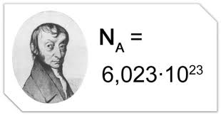
O número de avogadro
O número 6,02x10²³ é um número importante ao qual é dado um nome muito especial
Foi um dos primeiros cientistas a distinguir átomos e moléculas

Slide 10
Mols de átomos
Uma coleção ou grupo de números de Avogadro de átomos recebe um nome especial: um MOL de átomos;
MOL: é a quantidade de matéria de um sistema que contém tantas entidades elementares quantos são os átomos contidos em 0,012 quilograma de ¹²C;
Um átomo de O = 16 u
Um MOL de átomos de O = 16g
Um MOL de átomos de qualquer elemento = 6,02x10²³

Slide 11
Exemplos
Uma amostra de nitrogênio gasoso contém 4,63x10²² átomos de N. Quantos mols de átomos de N apresenta? R=0,0769 mol de átomos de N
Uma amostra de cloro gasoso contém 8,98x10²³ átomos de Cl. Quantos mols de átomos de cloro estão contido nesta amostra? R= 1,49 mol
Quantos mols de átomos de cobre estão presentes em 3,05 g de cobre? (MA Cu = 63,5g)? R = 0,0480 mol de átomos de Cu

Slide 12
Exemplos
Quantos átomos estão presentes em um pedaço de enxofre tendo uma massa de 10,0 g? R=0,312 mol de átomos de S;
Quantos átomos estão presentes em um pedaço de ferra que tem uma massa de 65g? (MA Fe= 55,8 g)? R = 7,01x10²³ átomos;
Qual a massa de 8,46x10²⁴ átomos de F? (MA F = 19,0 g)
Uma amostra de magnésio consiste em 1,92x10²² átomos de Mg. Qual é a massa da amostra em gramas? (MA Mg = 24,3g) R = 0,775g

Slide 13
Mols de moléculas
Um mol de moléculas = 6,02x10²³;
Qual é a massa de 1,00 mol de moléculas de SO₂? (MA S = 32,1 g e O = 16 g)
Qual é a massa de 0,674 mol de moléculas de hexaóxido de tetrafósforo (P₄O₆)? ( MA P =31g e O = 16g) R= 148g
A fórmula molecular da cafeína é C₈H₁₀O₂N₄. Em uma amostra contendo 0,150 mol de moléculas de cafeína, quantos mols de átomos de C, H, O e N estão presentes?

Slide 14
Exemplo
Quantos mols de átomos de Na, S e O estão presentes em 3,45 x 10⁻² mol de Na₂SO₃?
R = 6,90 x10⁻² mol de átomos de Na, 3,45 x 10⁻² mol de átomos de S e 1,04 x 10⁻¹ mol de átomos de O.

Slide 15
Fórmulas Químicas
Usada para representar uma substância;
Quantitativamente:
(1) indica o número de cada tipo de átomo em uma molécula;
(2) representa um mol de moléculas de uma substância;
(3) descreve a composição de uma substância especificando o número de mols de átomos de cada elemento em um mol de moléculas.

Slide 16
Fórmulas químicas
A fórmula percentual ou centesimal indica a massa de cada elemento químico que existe em 100 partes de massa (100 g, 100 kg) da substância.
Exemplo: Determine a fórmula percentual de um sal inorgânico, sendo que a análise de sua amostra indicou que em 50 g dessa substância existem 20 g de cálcio, 6 g de carbono e 24 g de oxigênio.

Slide 17
Fórmula Mínima ou empírica
Essa fórmula indica a proporção mínima, em número de mol (números inteiros), entre os elementos que constituem uma substância.
Exemplo:
O pirofosfato de sódio é composto de 1,84 g de sódio, 1,24 g de fósforo e 2,24 g de oxigênio. Qual é a fórmula mínima desse composto?
Dados: Na=23g; P=31g; O=16g

Slide 18
Fórmula molecular
Essa fórmula indica a quantidade real em que os átomos de cada elemento aparecem na molécula.

